Slide 1

Phòng GD&ĐT huyện An Dương
Trường mầm non Hồng Phong
Trò chơi: “Tai ai tinh”
Độ tuổi: 3-4 tuổi
Giáo viên: Vũ Thị Lịch

Slide 2




Slide 3



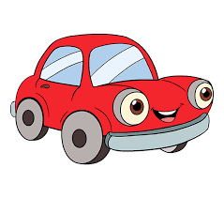

Slide 4



Slide 5




Slide 6


Slide 7



Slide 8



Slide 9



Slide 10


